Slide 1
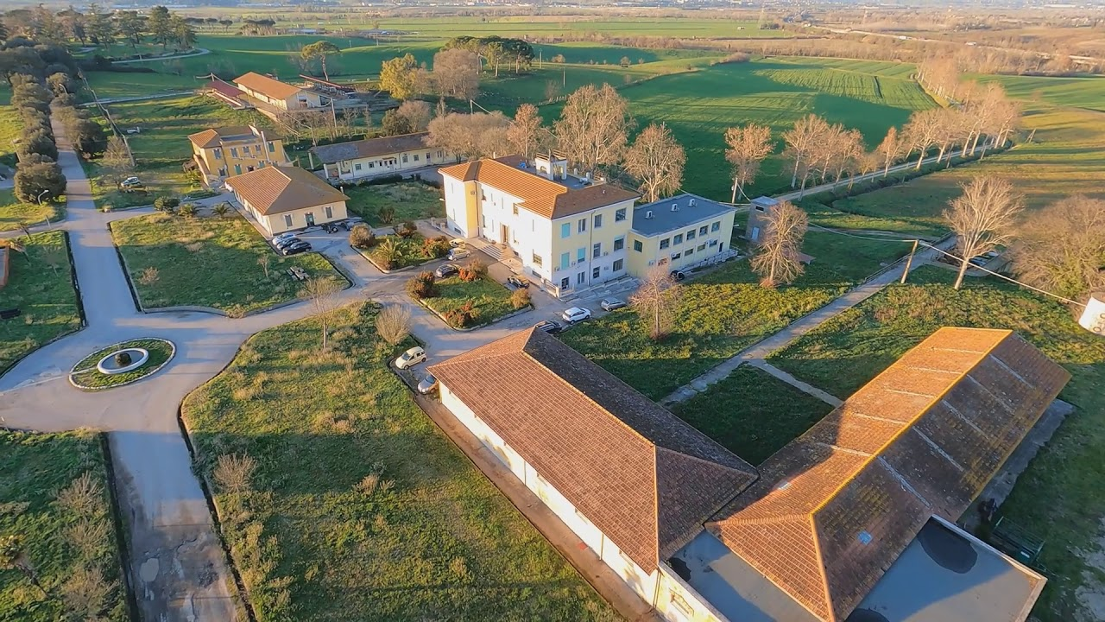
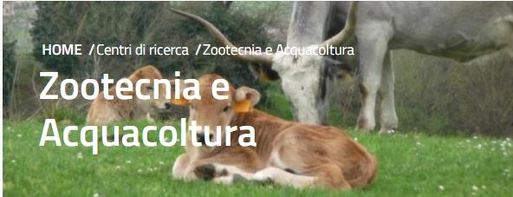
Vi raccontiamo da vicino
La filiera AGROALIMENTARE
INCONTRI CON LE CLASSI ELEMENTARI
ISTITUTO COMPRENSIVO RAFFAELLO GIOVAGNOLI
DI MONTEROTONDO
20 Aprile 2023
CREA-ZA
Dalla mungitura alla nostra tavola

